Slide 1
Отчёт об итогах проектной деятельности на тему:
«Моя малая Родина- мой город Тольятти»

Slide 2
Актуальность проекта
Актуальность этого проекта заключается в том, что дети мало знают о своей малой Родине-своём городе Тольятти. Они не представляют насколько интересен и богат их город.
Проблема:
У детей не достаточно знаний о городе Тольятти.
На основе этого был сформулирован проблемный вопрос:
Как сделать информацию, про город Тольятти интересной для детей?

Slide 3
Результаты мониторинга

Slide 4
Цель проекта
Создание фотокниги на тему: «Моя малая Родина-мой город Тольятти»
Участники проекта
Дети, родители, воспитатели

Slide 5
Задачи проекта для каждого участника образовательного процесса
Задачи для детей Найти информацию совместно с родителями о достопримечательностях и истории города Тольятти Подобрать информацию для оформления рубрик фотокниги Принять участие в создании фотокниги на тему: «Моя малая Родина - мой город Тольятти» | Задачи проекта для родителей Принять участие в создании и заполнении рубрик фотокниги Принять участие в конкурсах | Задачи для педагогов Познакомить детей и родителей с проектом и этапами его реализации. Создать благоприятные условия для взаимодействия детей и родителей в процессе проектной деятельности по созданию фотокниги на тему: «Моя малая Родина- мой город Тольятти» Заполнить совместно с детьми рубрики фотокниги

Slide 6
Продукт проекта
Фотокнига - это пособие, изготовленное в виде книжки, альбома или папки, важное условие которого – наличие фотографий

Slide 7
Особенности проекта
Использование интерактивных форм работы с родителями.
Создание Google диска для хранения фотографий и информации, найденной детьми.

Slide 8
Этапы работы над проектом
1. Подготовительный этап
2. Основной этап
3. Заключительный этап

Slide 9
Подготовительный этап
Виды работ:
1. Подготовить материалы для реализации проекта
2. Составление плана проектной деятельности совместно с детьми (Беседа на тему: «История города», беседа на тему: «Мой город», просмотр открыток и фотографий: «Тольятти»)
3. Ознакомление родителей с планом и особенностями проектной деятельности
4. Создание Google диска

Slide 10
Основной этап
Деятельность детей По желанию, дети делись на группы по количеству рубрик, так что бы в каждой группе было не менее 3 человек. (В процессе проектной деятельности помогаем детям) 1 группа: в рамках первой рубрики дети искали информацию про символику города Тольятти и его значимых датах. 2 группа: в данной группе дети искали информацию о достопримечательностях города Тольятти. 3 группа: в 3 группе дети, искали фотографии, карты, информацию про историю города и брали интервью у родителей о том, какой раньше был город. 4 группа: 4 группа отвечала за рубрику «Творчество и креатив». В рамках рубрики дети подбирали тематические раскраски, паззлы, различные схемы для создания поделок из бумаги, конструирование | Деятельность родителей Помогают детям искать информацию, делать фотографии, создавать коллажи оформлять рубрики. Родители участвуют в конкурсах: Конкурс лучшего рисунка на тему «Мой город» Конкурс лучшей поделки на тему: «Как будет выглядеть машина будущего, выпускаемая в Тольятти» | Деятельность педагогов Создание продуктивных видов деятельности при работе с детьми Подбор информации для оформления рубрик. Ежедневная помощь в пополнение информации рубрик

Slide 11

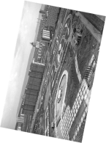

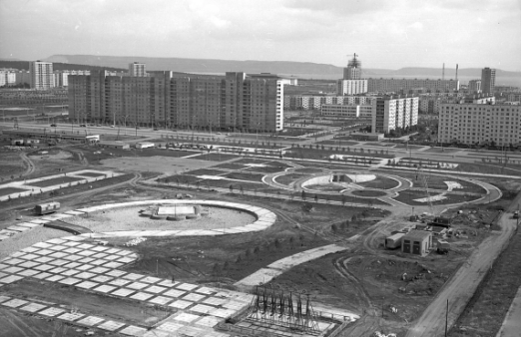
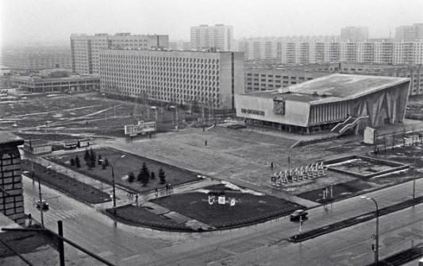

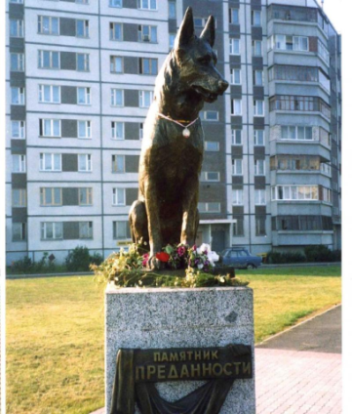
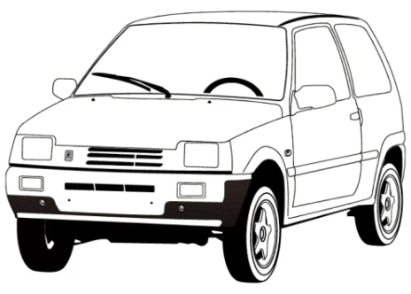
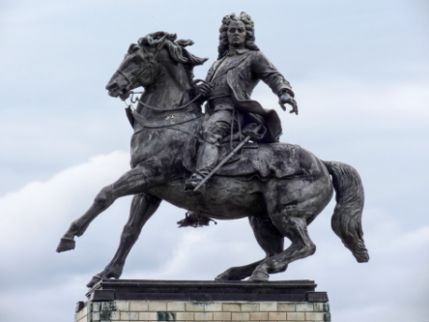
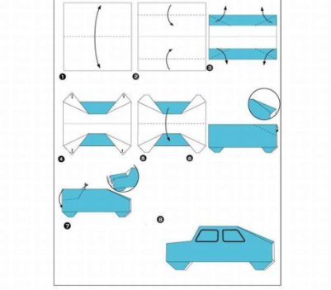

Результаты деятельности детей и родителей «Фотокнига»
Символика
История Тольятти
Достопримечательности
Раскраски, оригами

Slide 12



Символика
история
история

Slide 13
Практически сто лет спустя, когда готовился законопроект “О государственных символах Самарской области”, то возникло достаточно много разногласий и споров при обсуждении того, каким же будет флаг. Тогда же, оценивая всю важность, разработчики документа решили взять за основу полотно Самарского знамени, Болгарии и непосредственно флага России. Именно поэтому теперь символическая трехцветная окраска такой важной исторической ценности и реликвии соединила в себе все эти исторические истоки.

Slide 14
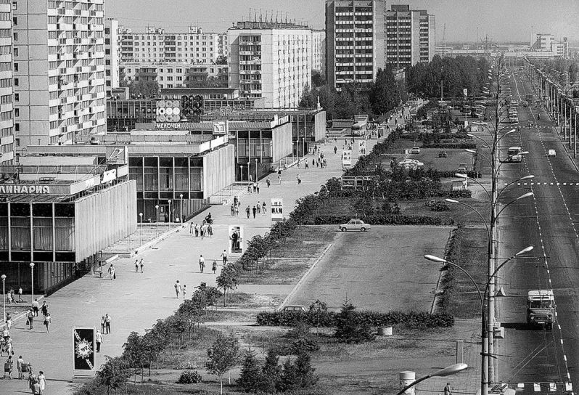
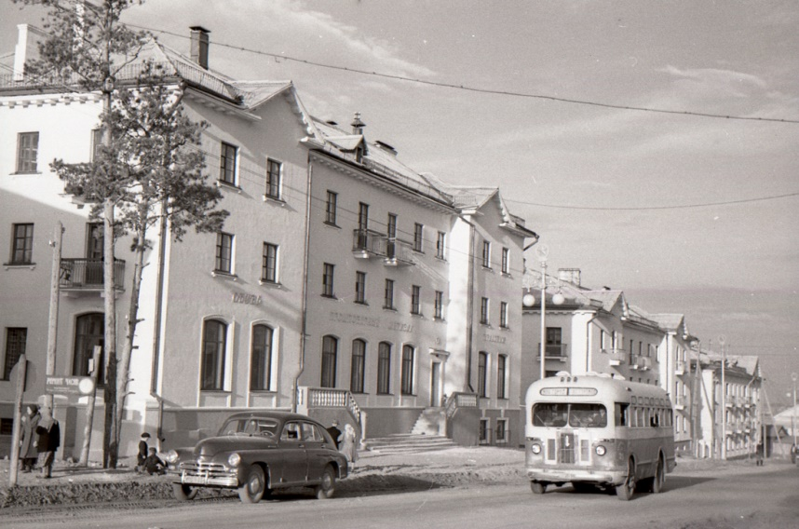
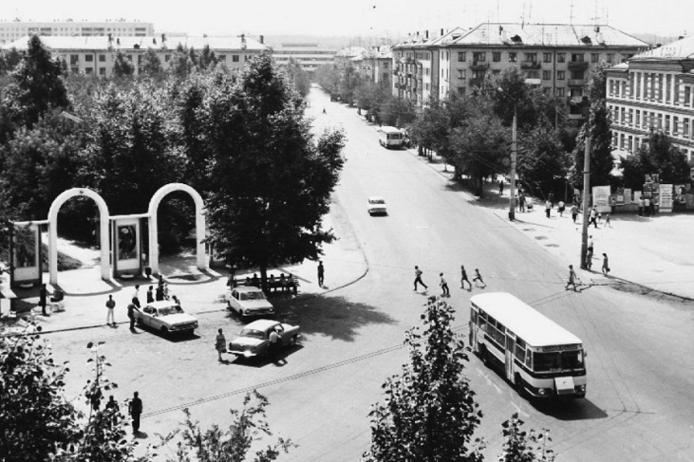
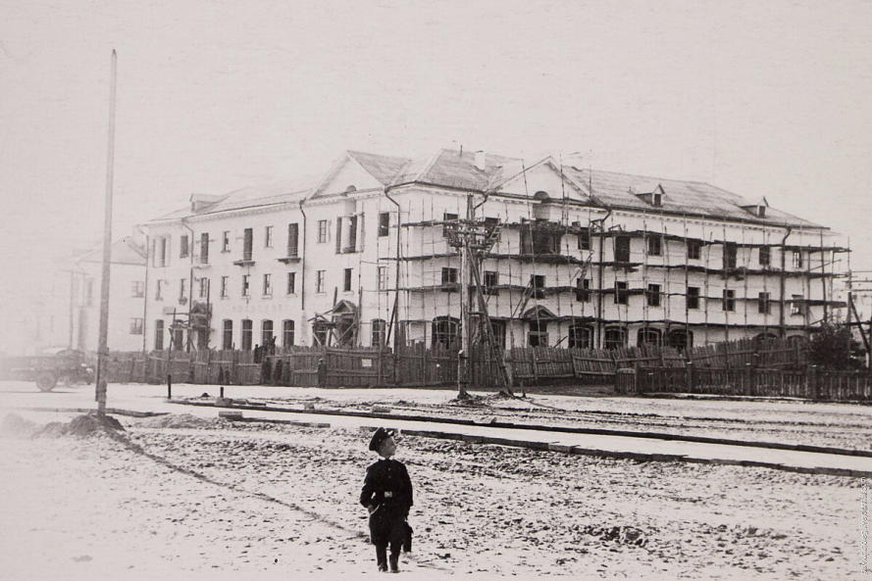
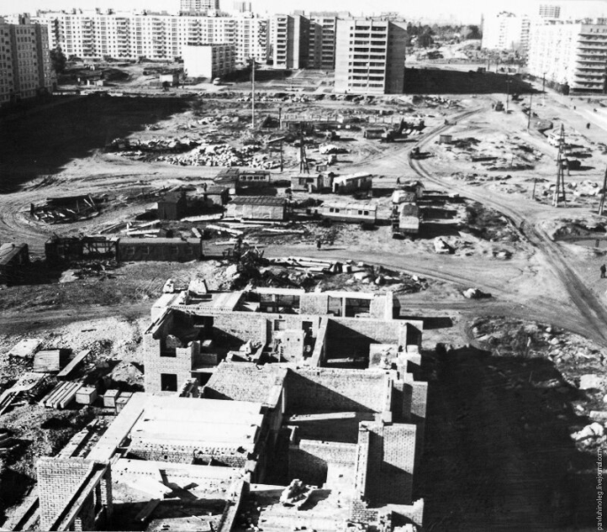
История Тольятти

Slide 15
Заключительный этап
1. Презентация созданных рубрик, каждой подгруппой. Обзорная игра «Что я знаю о своём городе»
2. Создали фотокнигу, с помощью программы «ADOBE PHOTOSHOP» на тему: «Моя малая Родина-мой город Тольятти»
3. Проведение рефлексии с детьми о проведенной проектной деятельности, проведение опроса у детей об их отношении к своему городу
4. Проведение анкетирования родителей с целью выявления их мнения о проведенной работе

Slide 16
Включённость детей в проектную деятельность
Интерес к созданию фотокниги

Slide 17
Обратная связь
Удовлетворены своей работой
Неудовлетворенны своей работой

Slide 18
Большое спасибо Вам за участие в проекте!

